Slide 1
از کجا بفهمیم کدوم کارت گرافیک سرعت و عملکرد بالاتری بهمون میده ؟
باور کنید اگه راه حل حساب کردن این موضوع رو بدونیم مقدار زیادی در هزینه کردن روی کارت گرافیکمون کم میشه و در عین حال قطعه ای که میخریم دقیقا چیزی میشه که بهش نیاز داریم .
در ادامه براتون توضیح میدم که عملکرد کارت گرافیک ما به چه مقادیری بستگی داره.

Slide 3
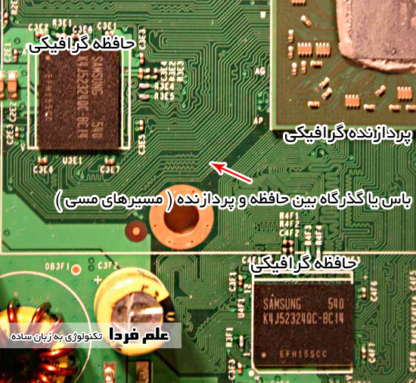

Slide 4
تقریبا همه ما فکر میکنیم که وقتی یک کارت گرافیک 2 گیگ و یک 4 گیگ داریم قطعا اونی که چهار گیگه بهتره . اما باید خدمتتون عرض کنم که استفاده از مقدار حافظه گرافیکی به عنوان تنها ملاک مقایسه، کار کاملا غلطی هستش ، نه به این معنا که مقدار حافظه بی اهمیت باشه ولی اهمیتش از مقادیر دیگه ای کمتره .
معیار صحیح برای مقایسه دو کارد گرافیک،پهنای باند حافظه اونه؛یعنی یه گرافیک با 4 گیگ حافظه شاید در یک ثانیه 20 گیگابایت دیتا بفرسته در حالی که یه کارت گرافیک با 2 گیگ حافظه میتونه 35 گیگابایت دیتا بفرسته . می بینید که انتقال اطلاعات(پهنای باند حافظه) ربطی به اندازه حافظه نداره. اما چرا اینجوری شد ؟

Slide 7
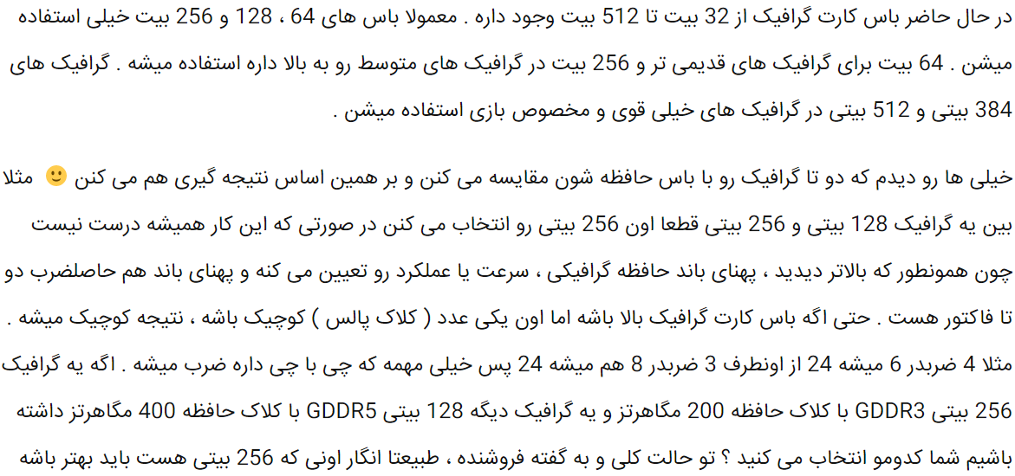

Slide 8
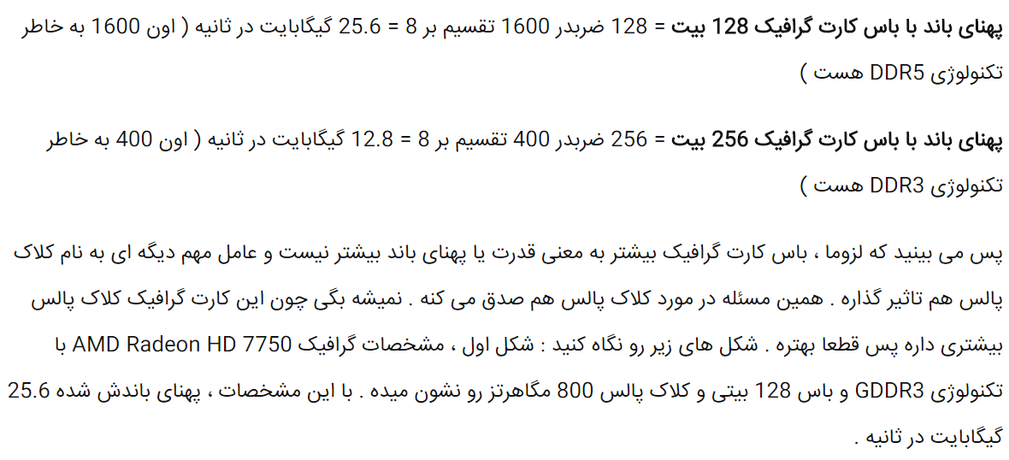

Slide 9
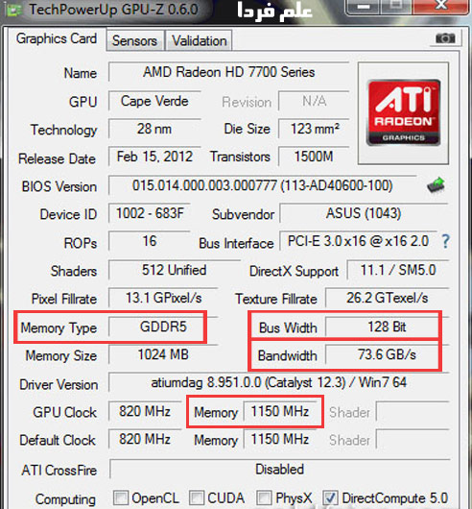

Slide 10
Ali Sohrabi
Nasb System
If you like this file ، I will upload it to this site:
www.nasbsystem.mihanblog.com
Many thanks !

